Slide 2
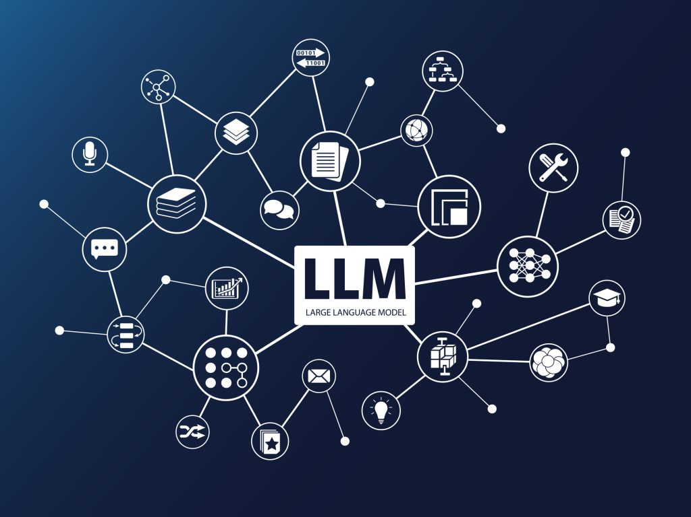
Introducción a los modelos lingüísticos
Los modelos lingüísticos, en particular ChatGPT, están transformando el funcionamiento de las empresas.
Utilizan algoritmos avanzados para comprender y generar texto similar al humano.
Los avances recientes han hecho que estos modelos sean más relevantes y efectivos en diversos contextos comerciales.
Comprender estos modelos es crucial para aprovechar su potencial en el mundo corporativo.

Slide 3

¿Qué es ChatGPT?
ChatGPT es un sofisticado modelo de lenguaje desarrollado por OpenAI.
Sobresale en la comprensión y generación de texto en lenguaje natural.
Las aplicaciones potenciales abarcan múltiples sectores, incluidos el servicio al cliente, el marketing y la creación de contenido.
ChatGPT representa un avance significativo en las capacidades de procesamiento del lenguaje natural.

Slide 4
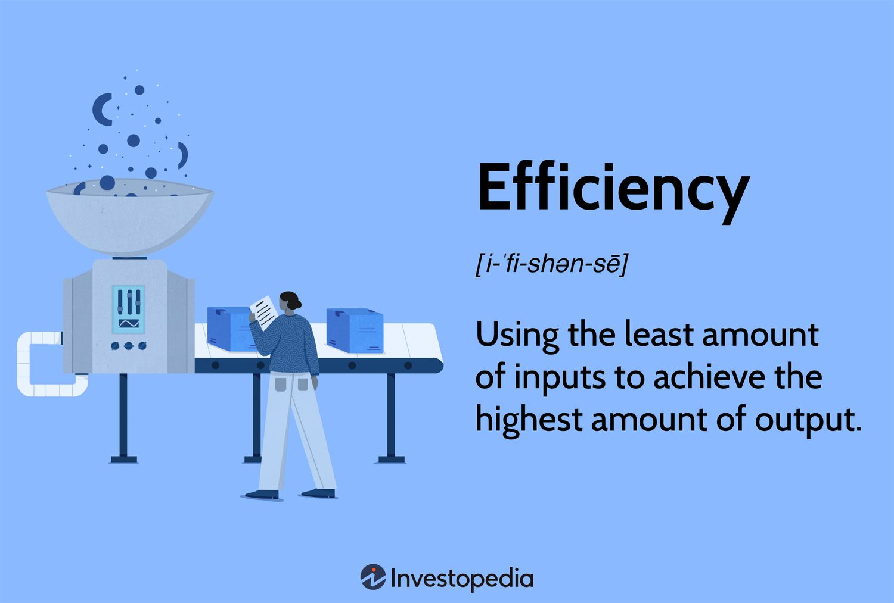
Razones para usar ChatGPT en los negocios
Eficiencia: Automatiza las tareas repetitivas, lo que permite a los empleados centrarse en actividades de mayor valor.
Productividad: Mejora el flujo de trabajo al proporcionar respuestas y soluciones instantáneas a las consultas.
Reducción de costos: Minimiza la necesidad de extensos equipos de atención al cliente al manejar las consultas de manera eficiente.
La implementación de ChatGPT puede conducir a mejoras operativas sustanciales.

Slide 5
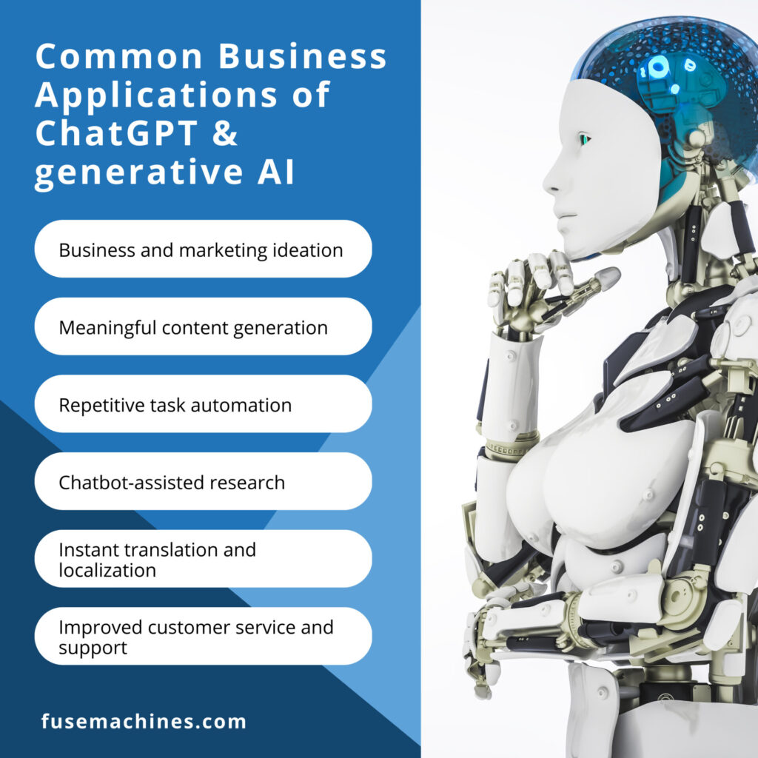
Acciones beneficiadas en el entorno empresarial
Estas acciones demuestran la versatilidad de ChatGPT para mejorar los procesos empresariales.
Atención al cliente: ChatGPT puede manejar un gran volumen de consultas de clientes, proporcionando respuestas rápidas y precisas.
Análisis de datos: Ayuda a interpretar datos y generar informes, ahorrando tiempo a los analistas.
Creación de contenido: Ayuda a redactar materiales de marketing, artículos y publicaciones en redes sociales, agilizando los flujos de trabajo de contenido.

Slide 6
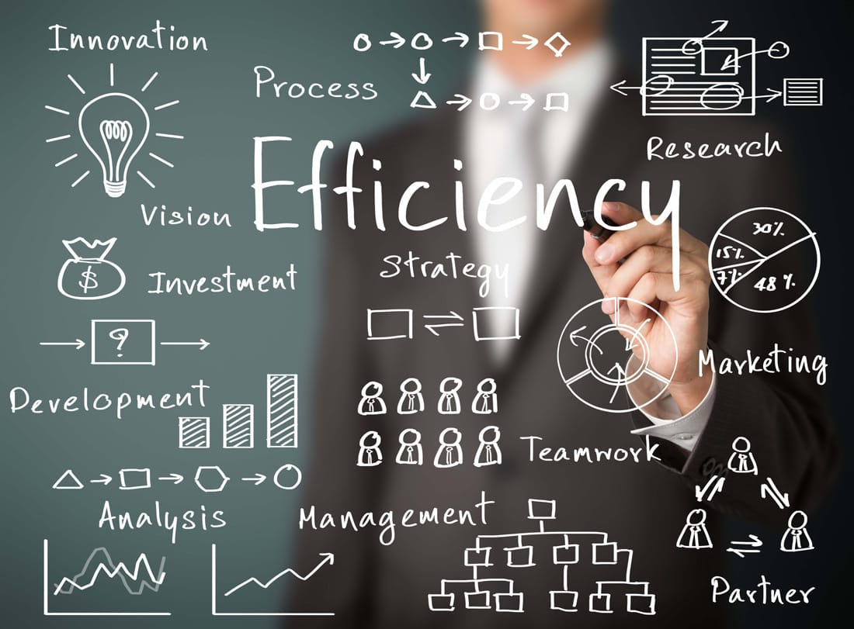
Mejora de la operación comercial
La integración de ChatGPT en las operaciones comerciales puede generar mejoras significativas:
Mayor eficiencia: Los tiempos de respuesta rápidos reducen los períodos de espera para clientes y empleados.
Ahorro de costos: La automatización de tareas reduce los costos operativos y reasigna los recursos de manera efectiva.
Mayor satisfacción del cliente: Las respuestas rápidas y precisas conducen a mejores experiencias del cliente.

Slide 7
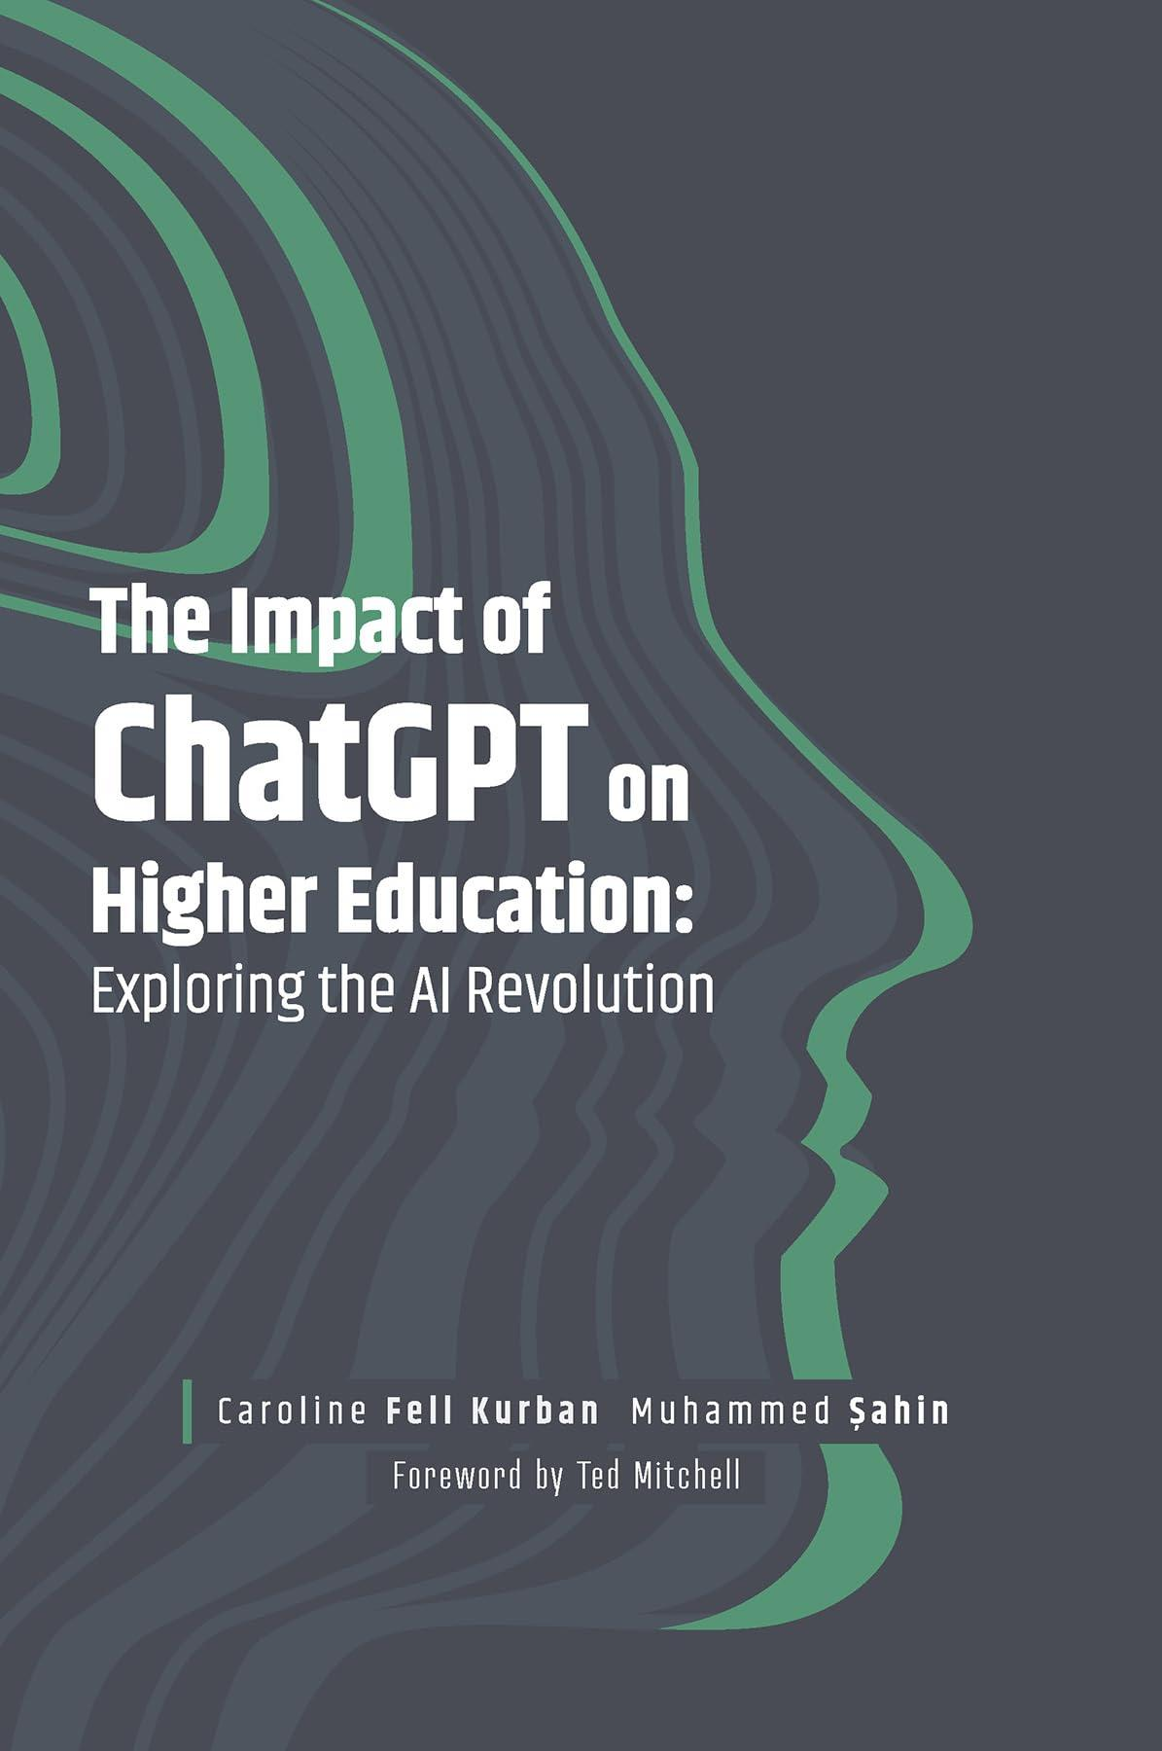
Conclusiones finales y reflexiones
En conclusión, ChatGPT tiene un profundo impacto en el panorama empresarial:
Su adopción de tecnologías avanzadas es esencial para mantener la competitividad.
Aprovechar ChatGPT puede mejorar la eficiencia, la productividad y la satisfacción del cliente.
Adoptar este tipo de innovaciones es vital para las empresas que pretenden prosperar en un mercado en rápida evolución.

